Slide 1
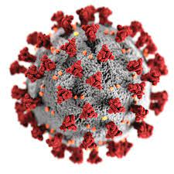
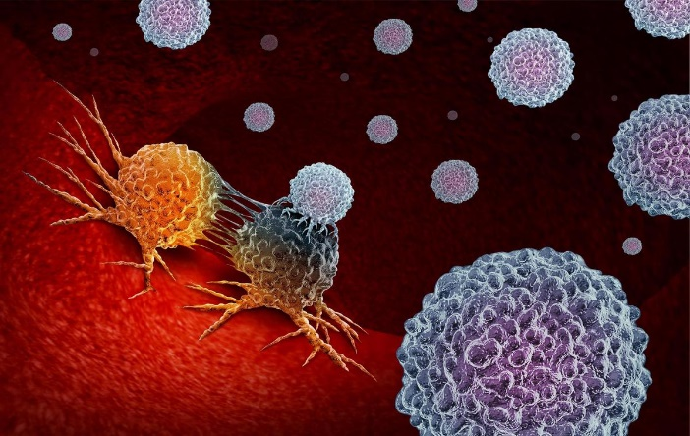
Impact COVID sur notre organisation en AMBULATOIRE au Centre de Lutte contre le Cancer à LYON
JAB 25 juin 2021
Christelle GALVEZ
Directrice des SOINS

Slide 2
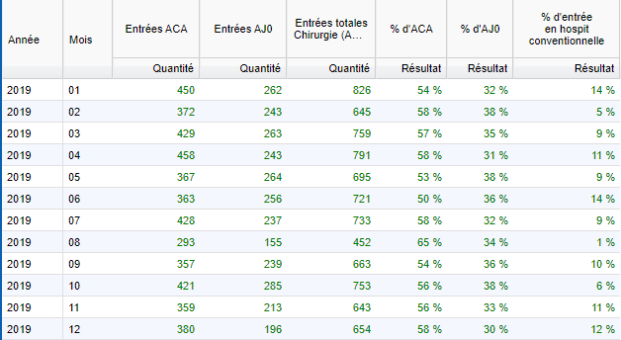
Constat avant la CRISE… en 2019

Slide 3
Impacts 1ère, 2ème, 3ème vagues en Auvergne-Rhône-Alpes
Incitation à la Chirurgie AMBU
Incitation à la Chirurgie AMBU
Limitation forte de la Chirurgie

Slide 4
Changement de discours lors des 2ème et 3ème vagues

Slide 5
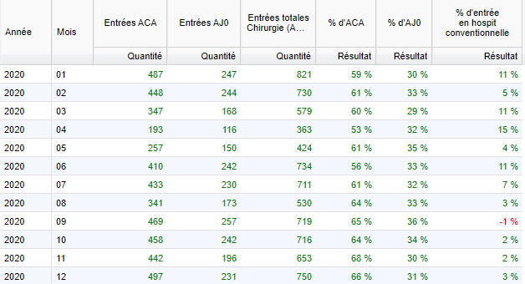
L’effet sur l’ambulatoire
Diminution de moitié
Les patients ne veulent plus rester à l’hôpital
Doublement d’activité
Triple de mars 2020

Slide 6
Une bonne nouvelle
ALORS qu’en 2019 …
Et maintenant en Avril 2021
DES CONSIGNES CLAIRES : DG et ARS
La dynamique de l’ambulatoire qui est boostée
Pas de perte de chance pour les patients ( ni en temps ni en qualité)
Nouvelles prises en charge sans augmentation du taux de conversion
Passer le cap de l’appréhension par les professionnels
Des besoins d’aménagement avec des chambres seules

Slide 7
Nouvelles organisations à consolider et soutenir
Les plus :
L’utilisation de chambres seules du service fermé pour recentrer les RH ( secteur COVID, la NUIT …)
L’accessibilité sans condition : des personnes âgées de + 90 ans aux mineurs, aux techniques non habituelles en ambu.
Si le Patient est d’accord il n’y a plus de freins
Résultats :
Les salles d’attente n’ont jamais été un lieu de contamination, les distanciations respectées
Pas de CLUSTER en SERVICE DE CHIRURGIE AMBULATOIRE
Pas de perte de temps dans les PEC
Sentiment d’avoir participé chacun à sa manière à l’effort collectif ( patients/équipe)

Slide 8
L’évolution du vécu des équipes
Au début de la crise, comme dans tous les services sans patients COVID
La façon de travailler au quotidien a changé pour garantir la distanciation, et les habitudes sont restées :
Convocation des patients très peu de temps avant l’intervention
Sans accompagnant
Chambre seule
Nouvel agencement de la salle de réhabilitation:
Pas de libre-service et tables individuelles
D'abord sacs de collations préparés à l'avance puis instauration de menus plastifiés avec photos des collations
Par la suite avec la hausse d'activité :
Besoin de temps de transmission formels tous ensemble
(2 à 3 fois par jour)

Slide 9
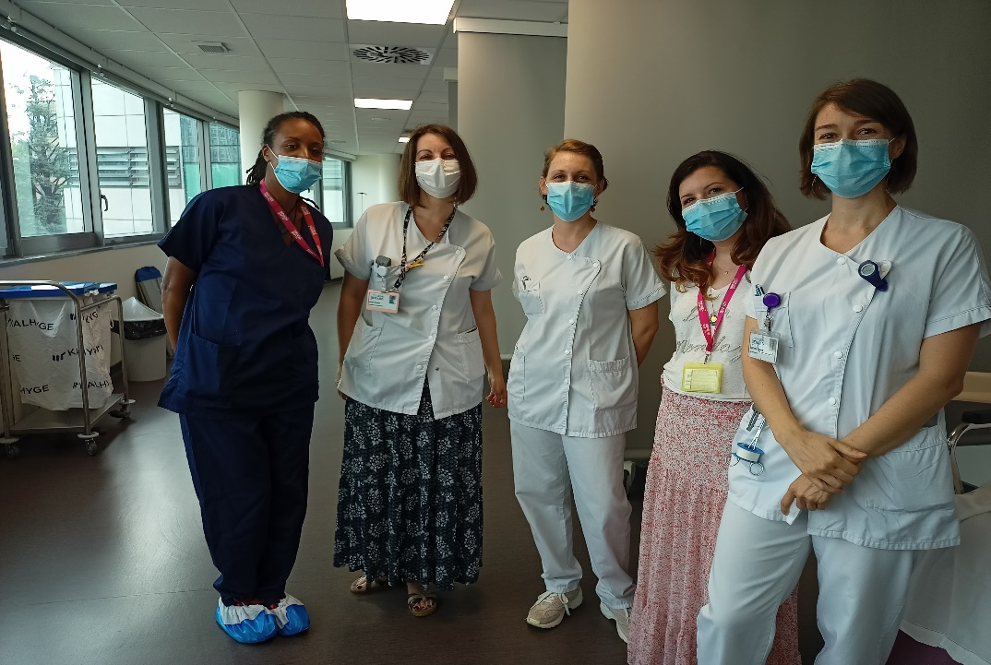
Cette période exceptionnelle a permis …
De repenser sa façon sa manière de travailler plus collective, plus rapide avec plus de transmissions et de décontamination
De renforcer sa capacité à s'adapter facilement
ce qui était déjà l'un des points forts de l’équipe d’ACA
Un GRAND MERCI
à la force du collectif
et aux patients pour
leurs compréhensions !!

